Slide 1
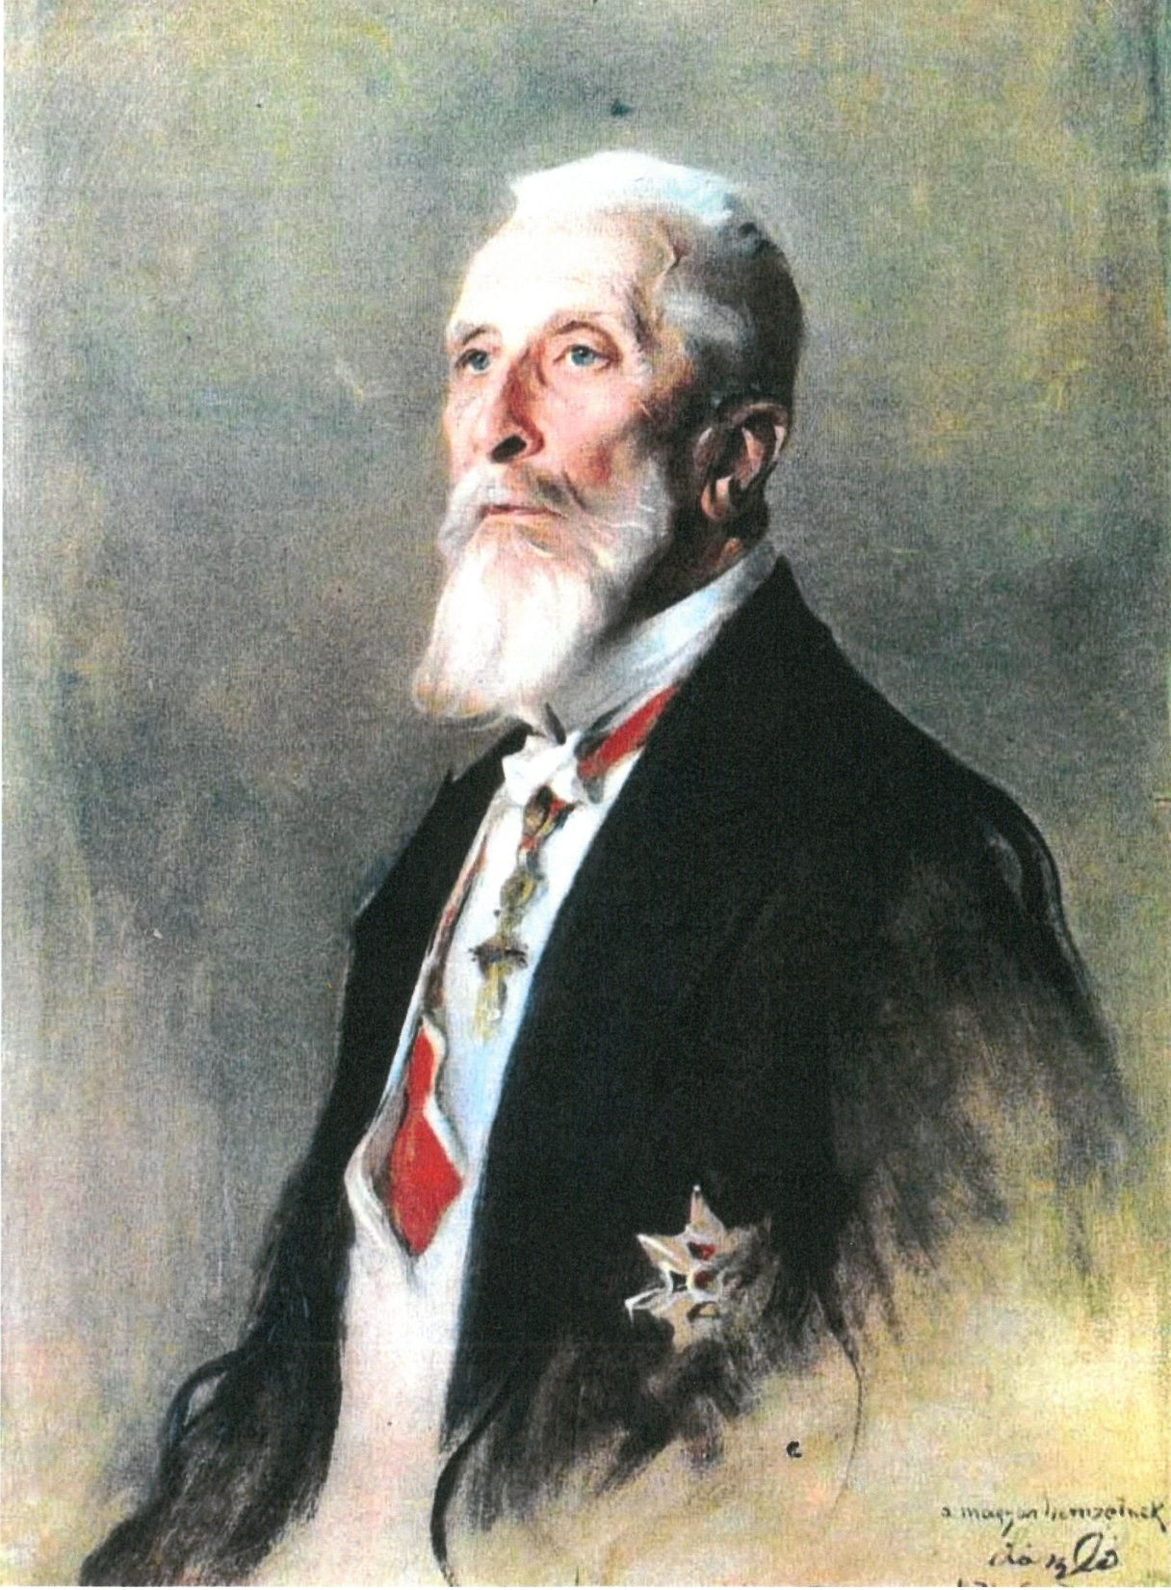
Anka László
Apponyi Albert
szerepe a párizsi békekonferencián
Közép-Európai Club Pannonia Közhasznú Egyesület
2020. szeptember 24.

Slide 2
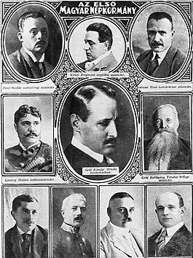
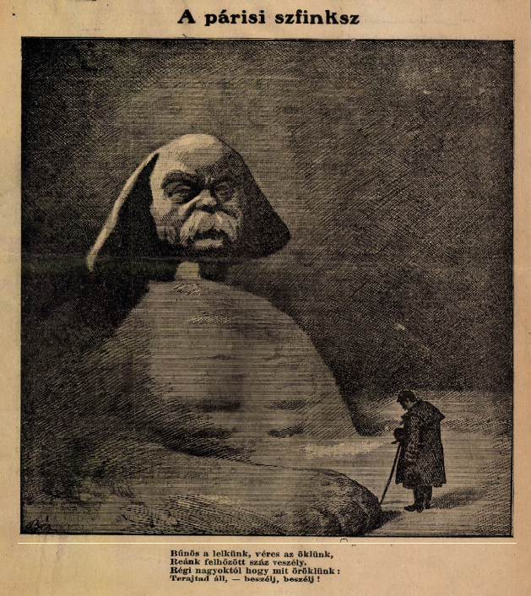
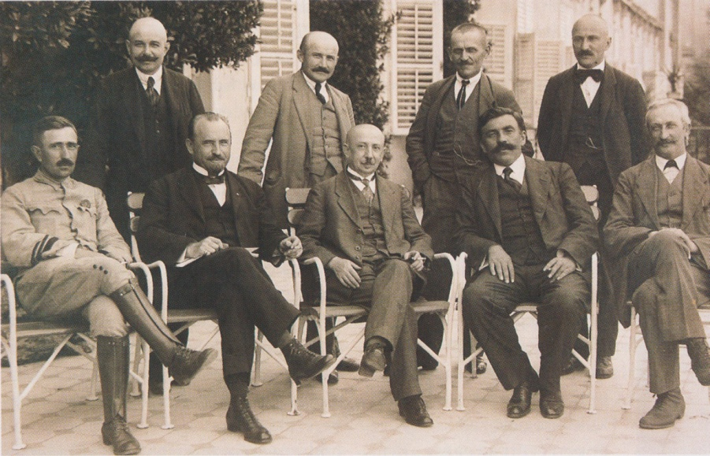
Külpolitikai helyzet 1918-19-ben
Károlyi Mihály
kormánya
Karikatúra az antant elismerésében reménykedő magyar államról
Peidl Gyula kabinetje

Slide 3
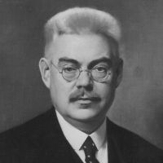
Belpolitikai helyzet 1919 őszén
Ki legyen a miniszterelnök?
Apponyi Albert ↔ keresztényszocialisták
Résztvevők
Bemutatkozás és kormányprogram
Clerk megteszi jelentését Párizsban
Huszár Károly
„Huszár Károly miniszterelnök, akit közönséges néppárti demagógnak s a legunalmasabb parlamenti fecsegőnek tartottunk, most, hogy hatalomra jutott, határozottan többnek bizonyult ennél. Majdnem minden nyilatkozatával eltalálja azt, amit az okosság, mérséklet és tapintat követel, s ügyesen kerülgeti az útját környező zátonyokat és szirteket. Föllépését kellő bátorság mellett elismerésre méltó szerénység és egyszerűség jellemzi.”
Berzeviczy Albert, 1920 január

Slide 4
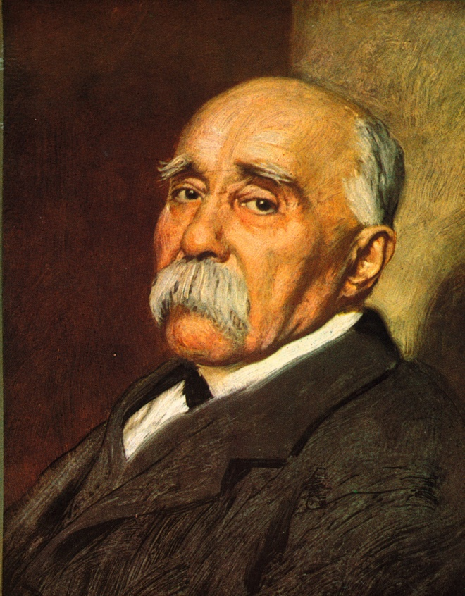
Meghívó Párizsból
December 2. minisztertanács
Megvitatják a meghívót
Egyetértés a halogató taktikában
Friedrich a belső ellenzék
December 12. minisztertanács
Döntés születik az indulásról
Döntés a delegáltakról
Clemenceau
„A szövetséges és csatlakozott hatalmak legfőbb tanácsa Sir George Clerknek meghallgatása után elhatározta, hogy felhívja a magyar kormányt arra, hogy küldje ki Neuillybe a szükséges meghatalmazásokkal ellátott megbízottait, hogy a békét a szövetséges és csatlakozott hatalmakkal megkössék.”
Clemenceau, 1919. december 1.

Slide 5
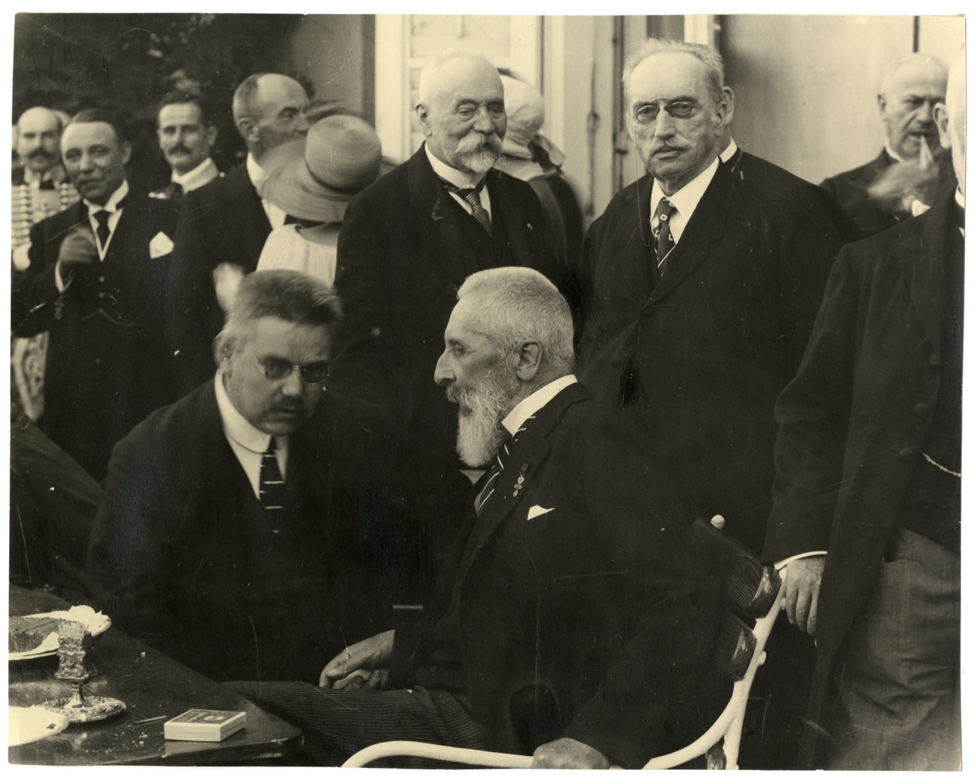
A békedelegáció elnökének kinevezése I.
Belpolitikai dimenzió:
Távoltartani a honi közélettől
Huszár riválisa
Külpolitikai dimenzió:
Apponyi megosztja az antantot
Clerk támogatja
„Hagyjuk, hadd jöjjön: ez a legbiztosabb eszköz magyarországi népszerűségének lerombolásához.”
Frank Polk, az USA delegáció-vezetője,
1919 december
Huszár Károly és Apponyi Albert
„Nagy dicsőségére válik népünknek, hogy ezért a kudarcért sohasem tanúsított neheztelést sem a békedelegáció, még kevésbé annak vezetője, vagyis az én személyem iránt: sőt ellenkezőleg, éppoly nagyra látszott becsülni lelkes igyekezetünket, mintha azt siker koronázta volna.”
Apponyi Albert emlékiratai

Slide 6
A békedelegáció elnökének kinevezése II.
1895-ben csatlakozik az IPU Magyar Csoportjához.
Kampány indul, hogy a Millennium évében Budapesten ülésezzen az Unió.
Román tiltakozás kivédése.
Kísérlet Oroszország bevonására az IPU munkájába.
Bánffy-kormány idején távol marad az Uniótól (1896-1898).
Széll-kabinet idején visszatér, Apponyi lesz a Magyar Csoport elnöke (1899-1912).
Tervek a békesajtó megalakításáról.
Apponyi képviselőházi elnöksége idején (1901-1903) a legnépesebb a Magyar Csoport.
1900-ban vezeti az Unió közgyűléseit, megválasztják a Központi Tanács (3 fős elnöki szerv) tagjává.
„A békeapostol”

Slide 7
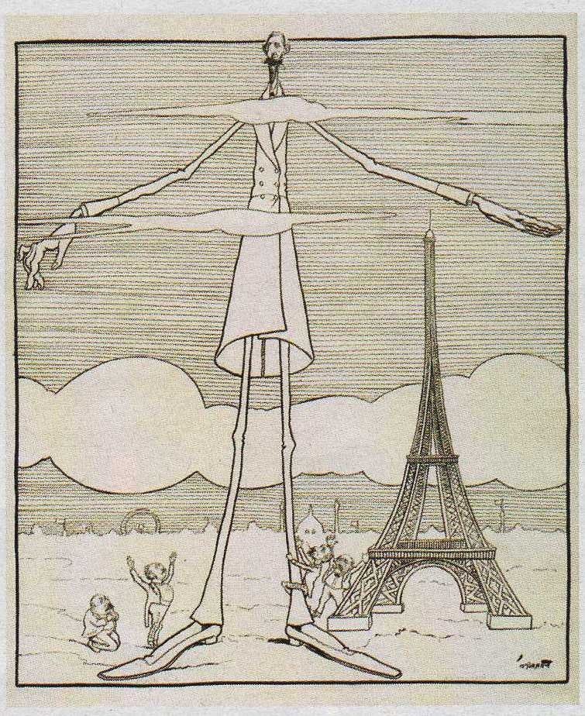
Kultuszminiszterként rendeletben a béke napjává nyilvánítja május 18-át.
Sikeres szónoki szereplések külföldön – nemzetközi hírnévre tesz szert.
Megismerkedés és barátság vezető külföldi politikusokkal.
Kampány a hágai békekongresszusok mellett.
Felszólalásainak témái: nemzetközi választott bíróság, világparlament, tengeri magántulajdonnak háborúban való kérdése, tengeri zsákmányjogi bíróság, fegyverkezés korlátozása, békegaranciák gyarapítása.
A Hágai Nemzetközi Választott Bíróság tagja.
1911-ben első jelölés a Nobel-békedíjra.
1912: Lemond az IPU-beli tisztségeiről.
„Nagyjaink Párizsban”
Batthyány Tivadar felkéri 1918 őszén

Slide 8
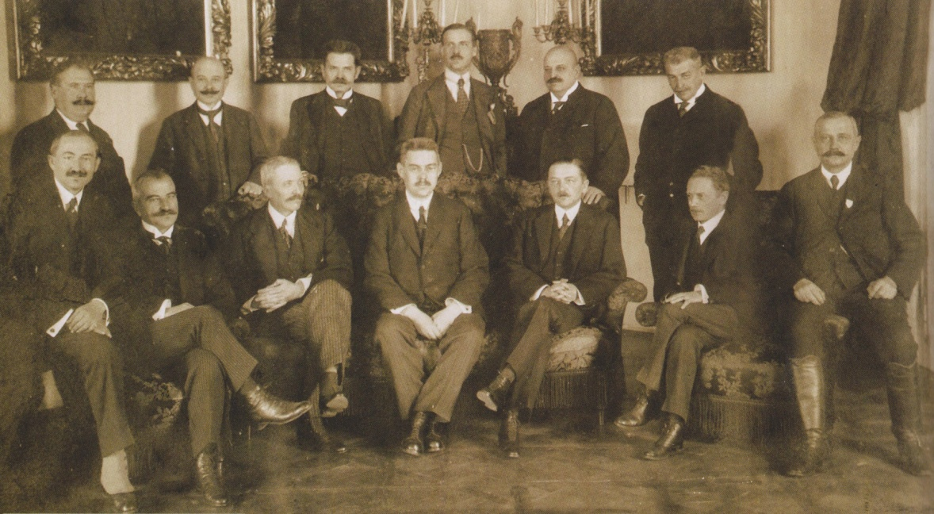
Kettészakadt kabinet
December 29. minisztertanács
Apponyi vázolja a tárgyalási alapelveket
Megoszlanak a vélemények
Döntetlen szavazás
Két miniszter távolmaradt
Huszár szavazata dönt
A Huszár-kormány
Indulás mellett:
Kereskedelmi miniszter
Földművelésügyi miniszter
Külügyminiszter
Pénzügyminiszter
Munkaügyi és népjóléti miniszter
Indulás ellen:
Hadügyminiszter
Belügyminiszter
Vallás- és közoktatásügyi miniszter
Igazságügyminiszter
Nemzeti kisebbségekért felelős miniszter

Slide 9
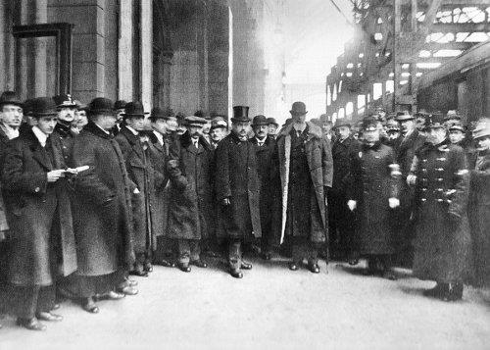
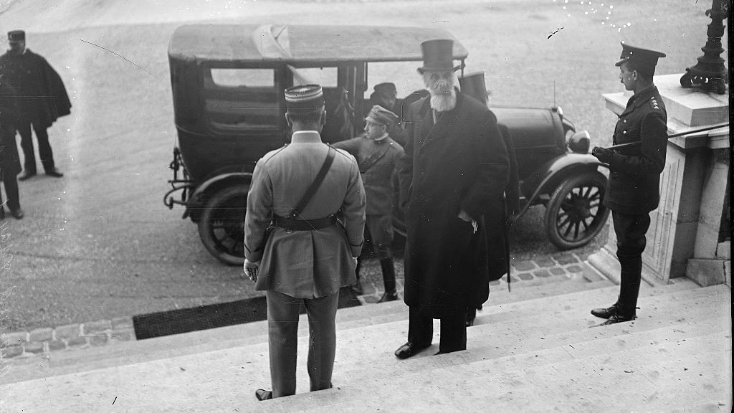
Indulás és megérkezés Párizsba
Búcsúbeszédek a Keletiben
„Több száz főből álló küldöttség Apponyi grófot követelte, aki kötelezettséget vállalt arra, hogy megtesz minden tőle telhetőt. Magyarország gyakorlatilag már fel lett darabolva, attól tartok, hogy ez a minden tőle telhető nem hozhat valami nagy eredményt.”
Bandholtz tábornok, 1919 december
Indulás előtt a Keleti pályaudvaron
Párizsi fogadtatás

Slide 10
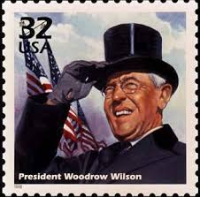
Védőbeszéd --- 1920. január 16.
Etnikai elvre és az önrendelkezésre való hivatkozás
Stratégiai és biztonságpolitikai érvek
Történelmi érvek ↔ nagymorva/dákóromán elmélet
Civilizációs érvek: műveltebbek/iskolázottabbak vagyunk
Földrajzi-gazdasági érvek
Népszavazást kér valamennyi elcsatolandó terület lakosságának!!!
Wilson elnök
A beszéd következményei
Angol-olasz vélemény
Az Apponyi-kultusz alapja
Érettségi tétel a Horthy-korban
Apponyi Párizsban

Slide 11
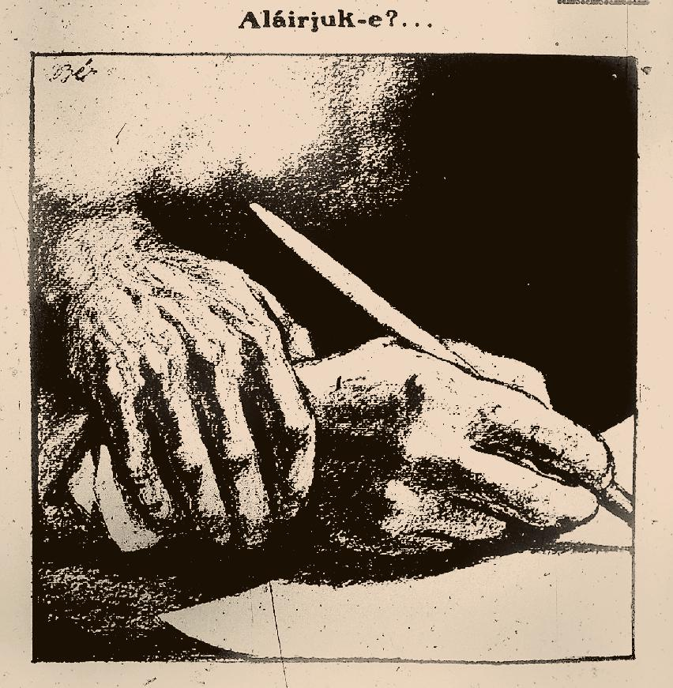
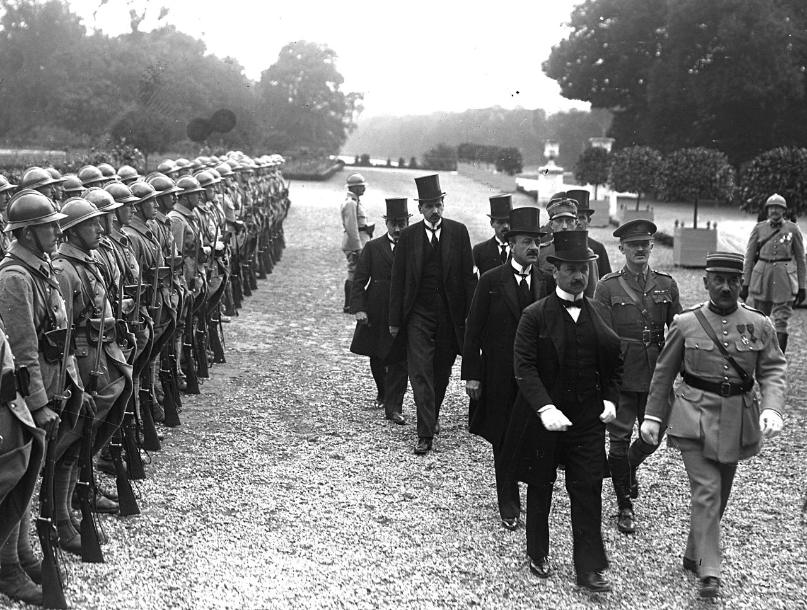
Vita az aláírásról
Békediktátum végleges verziója
Millerand-féle kísérőlevél
Helyben a határkijelölő bizottság módosíthat a magyaroknak kedvezve
Lemond a békedelegáció
A franciák miniszteri rangú aláírót kérnek
A kormány az aláírás mellett dönt
Teleki, Apponyi, Friedrich felszólalásai a Nemzetgyűlésben
Útban az aláírási ceremóniára

Slide 12
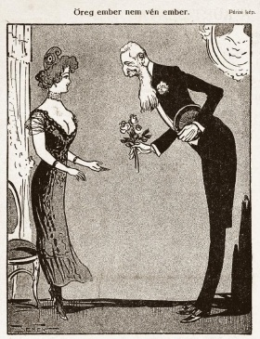
Miért következett be Trianon?
Terület (Horvátország nélkül):
282 ezer km2 → 93 ezer km²
Lakosság:
18 millió fő → 7,6 millió fő
Gazdasági élet:
Termőföld 61%
Vasutak 62%
Kiépített utak 64%
Ipartelepek 57%
Erdő- és faállomány 88%
Egyetemek:
Pozsony → Pécs
Kolozsvár → Szeged
Selmecbánya → Sopron
Apponyi udvarol a Franciaországot
szimbolizáló Marienn-nek

Slide 13
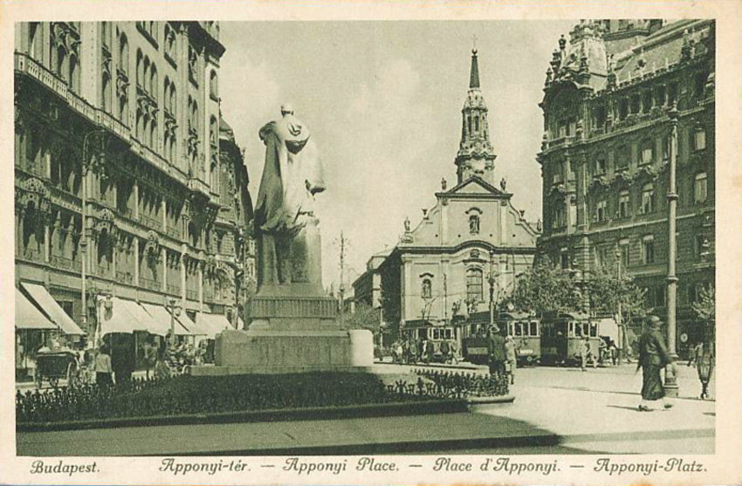
Apponyi-kultusz a revízió jegyében
Budapest, Apponyi tér — napjainkban a Ferenciek tere

Slide 14
Köszönöm megtisztelő figyelmüket!
Anka László
laszlo.anka@veritas.gov.hu

